Slide 1
¡Yo no soy informático, soy ingeniero!
Guillem Borrell
Jornada SAGE/Python
Madrid, 15 de Julio de 2010

Slide 2
Sobre el que está hablando ahora.
Ingeniero Aeronáutico
Estudiante de Doctorado
  Turbulencia.
  Mecánica de Fluidos Computacional.
  Supercomputación.
Experiencia docente
  Cursos, cursos y más cursos.
  Octave
  Python en supercomputación (en general también).

Slide 3
Sobre los que han puesto las ideas.
Leo González
  Dr. Ingeniero Industrial y Lic. en CC Físicas
  Prof. ETSIN UPM
Antonio Souto
  Dr. Ingeniero Naval
  Prof. ETSIN UPM
Mario Zamecnik
  Dr. Ingeniero Aeronáutico
  Prof. ETSIA UPM

Slide 4
La programación es un problema no resuelto de las enseñanzas técnicas.

Slide 5
Hay acuerdo en:
Un ingeniero debe saber programar.

Slide 6
Hay desacuerdo en:
El resto.

Slide 7
¿Cómo?
¿Poco?
¿Mucho?
¿Por qué?
¿Con qué herramientas?
¿Con qué lenguaje?
¿Para qué?

Slide 8
Siempre que no hables con un catedrático de 60 años que no haya bajado nunca a la arena.

Slide 9
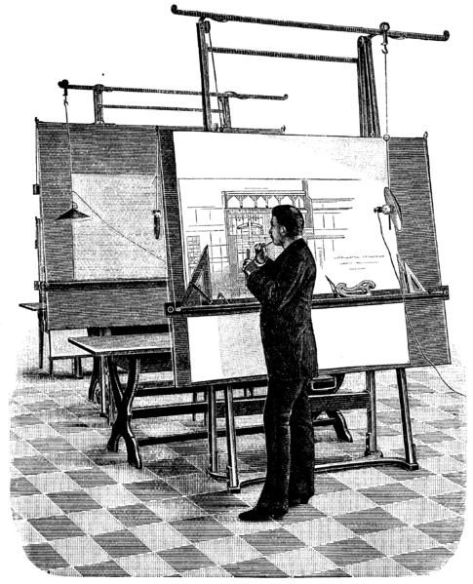
Times are changi'n

Slide 10
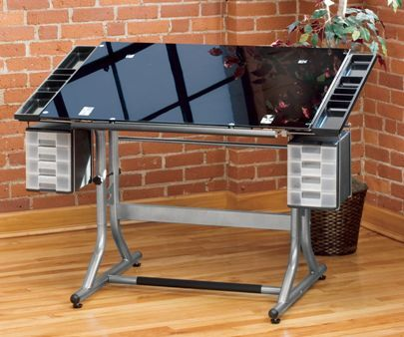
Times are changi'n

Slide 11
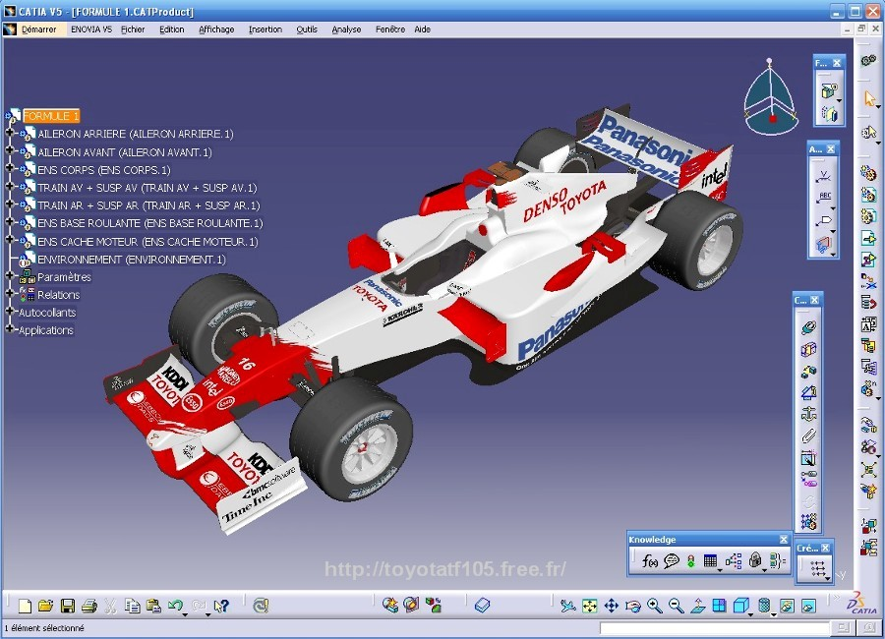
Times are changi'n

Slide 12
Si no hay respuestas es porque pocos se han formulado aún las preguntas adecuadas.

Slide 13
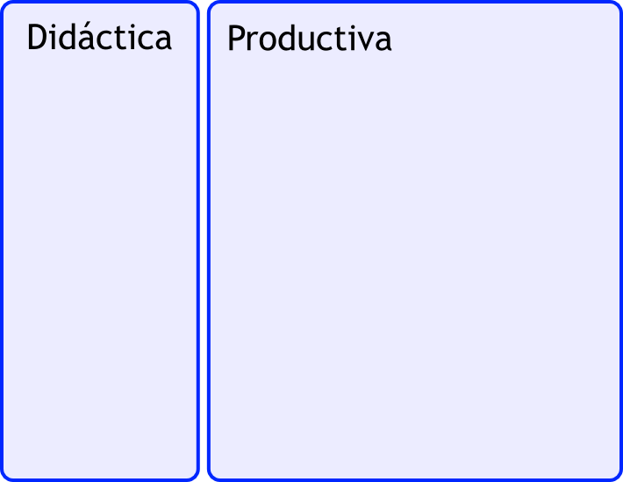

Slide 14
Análogo a la profesión de ingeniero.
Creación de un instrumento
A partir de una sintaxis fija
A base de la aplicación de algoritmos
Siguiendo una gramática
Sólo funciona correctamente si se siguen de forma estricta.

Slide 15
Sólo se conoce un problema en profundidad cuando se implementa y se llega al resultado correcto.

Slide 16
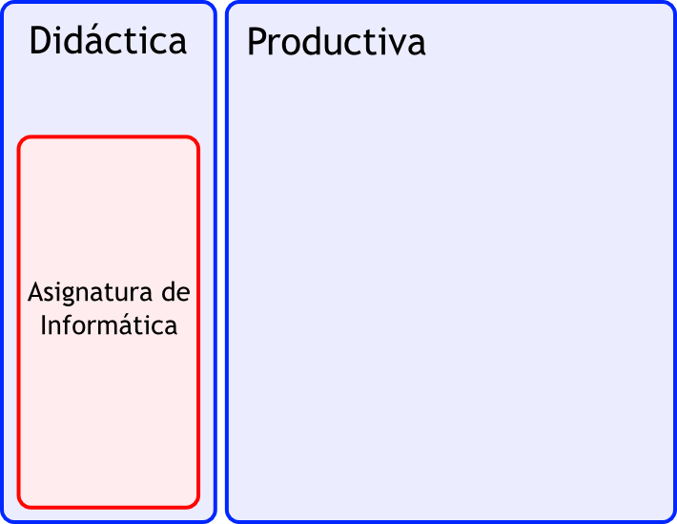

Slide 17
Todos los males
Planes de estudios del año 1970
Deficiente formación del profesorado
Evolución y mejora sin premio
Aislada respecto a los otros temas
Poca carga de trabajo en horas
Planteamiento clásico teoría + práctica + examen
Falta de recursos y precariedad de herramientas
Logística compleja

Slide 18
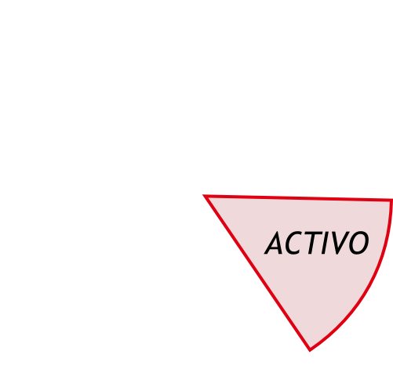

Slide 19
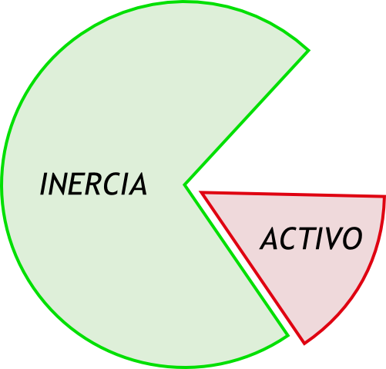

Slide 20
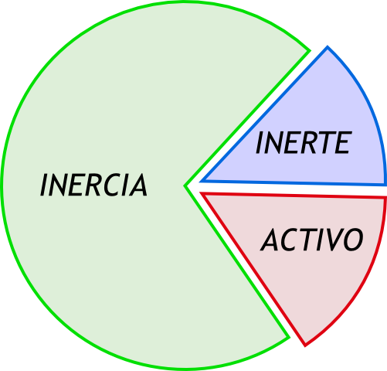

Slide 21
Si no aprendes a programar no vas a acabar la carrera en la vida.

Slide 22
¿Por qué tengo que aprender algo que no importa a mis profesores?

Slide 23
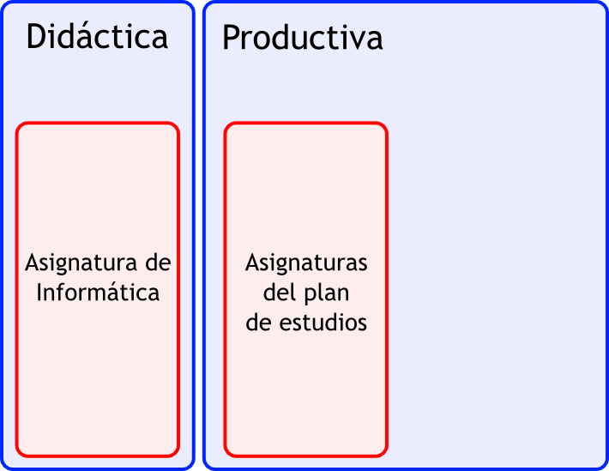

Slide 24
?

Slide 27
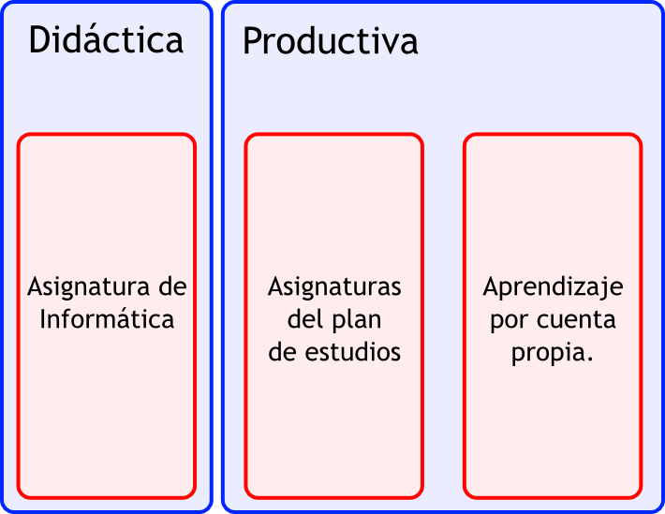

Slide 28


Slide 29
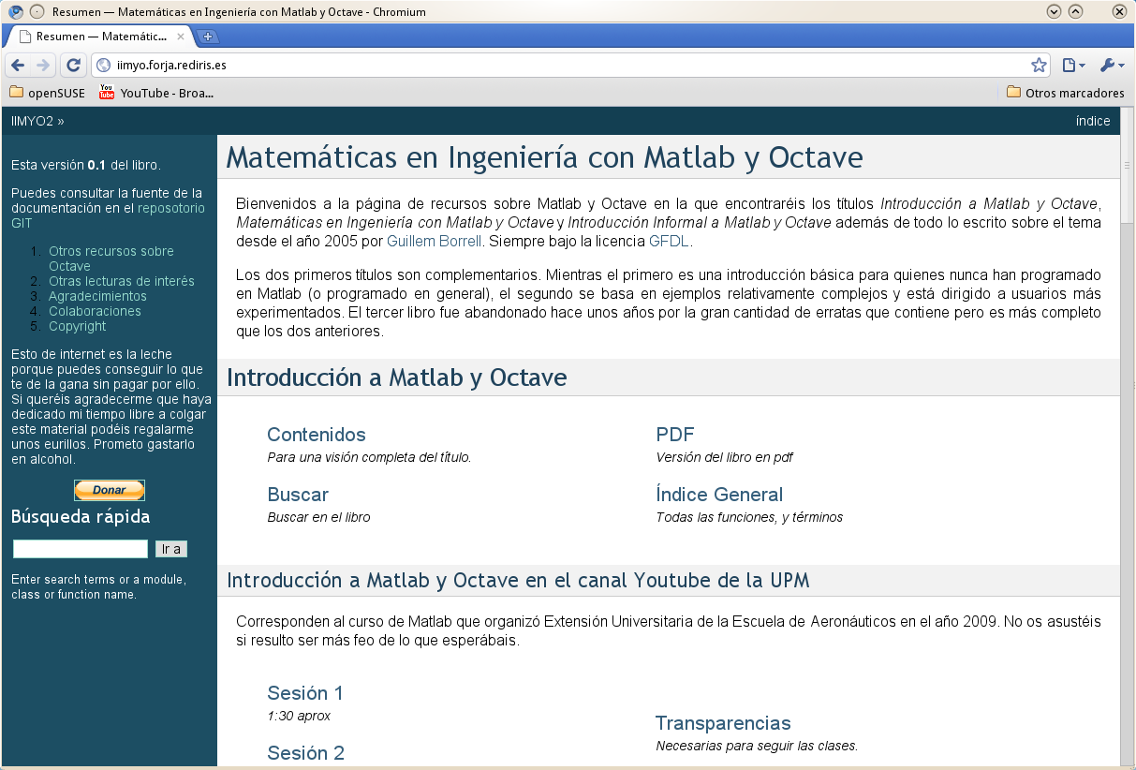

Slide 30
El problema de la documentación
En Internet lo más popular no es lo más conveniente
Miles de tutoriales básicos
Gratuito pero de poca calidad
Ninguna revisión ni crítica posible
Ausencia total de mantenimiento

Slide 31
El problema de la documentación
En Internet lo más popular no es lo más conveniente
Miles de tutoriales básicos
Gratuito pero de poca calidad
Ninguna revisión ni crítica posible
Ausencia total de mantenimiento
Muerte por olvido.
  Obsoleto al los 4 años.

Slide 32
La evolución tecnológica es no lineal.
Necesidad de proyectos de documentación colaborativos.
Edición no lineal.
Síndrome WIKI
  Los documentos NO lineales no sirven como textos de referencia.
No sólo deben crearse, deben difundirse.

Slide 33
El éxito de Python es el éxito de su documentación
Actualizada
Libre
Gratuita
Estandarizada
Revisada
Bien localizada
Orientada a la productividad.

Slide 34
La documentación es tan buena que apetece aprender Python.

Slide 35
It's about docs, stupid
La documentación orientada a la productividad es un motor de evolución.
La edición no lineal de un documento lineal es la clave de la evolución sostenida.
La existencia de bibliografía especializada fomenta el uso en todo el currículum.
El conocimiento va de los tiempos cortos a los tiempos largos.

Slide 36
Inconvenientes
¿Es posible ponerse de acuerdo en el cómo?
¿Quién se lleva el mérito?
¿Cómo se valora?
¿Cómo se revisa?
BDFL

Slide 37
Muchas gracias
guillem@torroja.dmt.upm.es

